Slide 1

НОВИНКИ PROVET

Slide 2

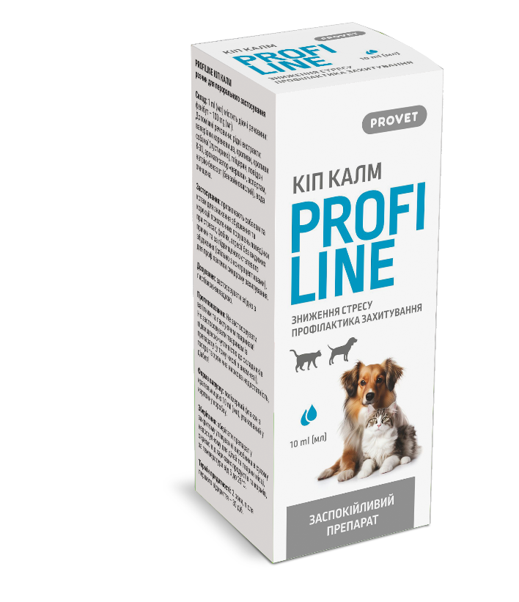
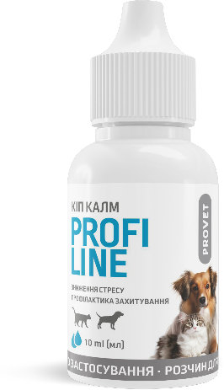
РОЗЧИН ДЛЯ ПЕРОРАЛЬНОГО ЗАСТОСУВАННЯ
ЗНЯТТЯ СТРЕСУ. КОРЕКЦІЯ ПОВЕДІНКИ. ПРОФІЛАКТИКА СИНДРОМУ ЗАХИТУВАННЯ.
NEW SKU
РРЦ 152,60
КІП КАЛМ
МЕТА:
Закриття потреби покупців у категорії заспокійливих препаратів для улюбленців (запит дистрибуції)
ЯКІСНІ ПЕРЕВАГИ:
Корекція психогенних порушень поведінки у тварин при: стресах, фобіях, агресії без видимих причин, підвищеного статевого збудження (спільно з контрацептивами), гіперактивність
Профілактика захитування при транспортуванні, дисфункція у тварин вестибулярного апарату
Аналог Vitomax Стресостоп, Ветсинтез АнтиСтрес, БіоТестЛаб Антистрес
Приємний смак «вершки»
ДІЮЧА РЕЧОВИНА:
ФЕНІБУТ та РОСЛИННІ ЕКСТРАКТИ
ФОРМА ВИПУСКУ:
Полімерний флакон з крапельницею об’ємом 10 мл в картонній коробці

Slide 3

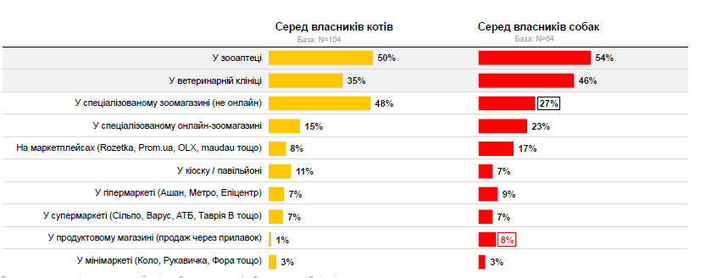
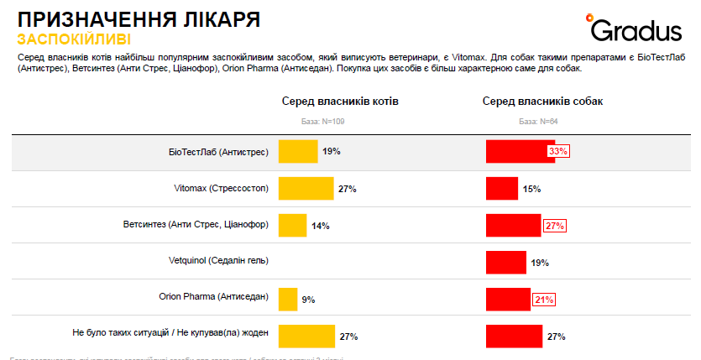
ПОРІВНЯННЯ З КОНКУРЕНТАМИ.
Цілі по дистрибуції.
Cеред власників собак покупка заспокійливих є більш регулярною, найбільша частка респондентів здійснює покупку раз на 1-3 місяці (43%).
ЗГІДНО ДАНИХ МИТНОЇ СЛУЖБИ*:
Категорія | 2022 Млн. грн. | % млн. грн
Засоби корекції поведінки | 3,9 | 0,2%
*дані операторів ринку, оцінка Pro-consulting
ПОРІВНЯННЯ З КОНКУРЕНТАМИ НА ВЕТЕРИНАРНОМУ РИНКУ
 | РРЦ, грн
у складі фенібут
PROFILINE КІП КАЛМ 10 мл | 152,6 грн
Vitomax Стресостоп 15 мл | від 150 грн
Ветсинтез Антистрес 10 мл | від 120 грн
БіоТестЛаб Антистрес 10 мл | від 160 грн

Slide 4



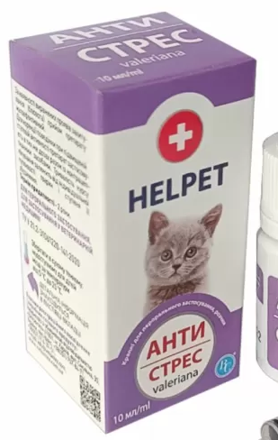
План покриття = min 60% АКБ 2023 Provet
+ у всіх торгових точках, де є конкурент
КІП КАЛМ

Slide 5

ДЯКУЮ ЗА УВАГУ!

